Slide 1


Slide 2






تعيين تلميذ(ة) للإجابة.
توجيهات و شرح التعليمات.
عرض فيديو.
المرور بين الصفوف للمساعدة و تصحيح الإنجازات.
عمل في ثنائيات.
نهاية الشريط، المرور إلى الشريحة الموالية.

Slide 3

تنظيم حصص الأسبوع
اليوم 4 -
اليوم1 -
أنشطة اعتيادية .
قراءة : استثمار النص.
الاستماع والتحدث : الإنتاج.
تمارين كتابية: البنيات اللغوية.
أنشطة اعتيادية.
معجم .
الاستماع والتحدث .
الطلاقة .
اليوم 5 -
اليوم 2 -
أنشطة اعتيادية.
الاستماع والتحدث : إعادة الإنتاج.
قراءة: استخلاص العبرة.
تعبير كتابي.
إملاء 2/2.
أنشطة اعتيادية .
الاستماع والتحدث : عناصر الحكاية .
القراءة استراتيجية المفردات .
خط ونقل .
اليوم 6 -
اليوم 3 -
أنشطة اعتيادية الطلاقة: توليف ودعم.
توليف ودعم.
قراءة إثرائية.
أنشطة اعتيادية .
الاستماع والتحدث : البنية السردية / الوضعية التواصلية .
قراءة: استراتيجية الفهم .
إملاء. ½
Révision
Lecture offerte

Slide 4









هيكلة حصة اليوم
-01افتتاح الحصة
تحدي الطلاقة.
إملاء.
- 02استماع وتحدث
ورشة الاستماع (رسالة): البنية السردية+ الوضعية التواصلية.
- 03قراءة
تنمية الطلاقة ــــ استراتيجية الفهم.
-04إملاء
التدرب على الرسم الإملائي لكلمات تتضمن ال.

Slide 5

عند نهاية الحصة
على الأقل 80 % من المتعلمين سيكونون قادرين على:
قراءة فقرات بطلاقة في حدود 35 كلمة.
تعرف بنية الحكاية ولعب الأدوار.
تعرف واستعمال إستراتيجية استخراج معلومات صريحة في النص.
التمييز بين ال المنطوقة وغير المنطوقة و كتابة كلمات مملاة تبدأ بها.

Slide 6


افتتاح الحصة
افتتاح الحصة
الترحيب وتدبير السلوك؛
الأنشطة الاعتيادية: نشيد «في مدينتي» /إملاء.

Slide 7


مرحبا بكم . سننطلق في حصة اللغة العربية.
اختــتام الحــصة
إملاء
قراءة
استـماع وتحدث
افتتاح الحصة

Slide 8


قبل أن نبدأ حصة اليوم نتذكر شروط الحصول على نجمة التميز.
اختــتام الحــصة
إملاء
قراءة
استـماع وتحدث
افتتاح الحصة
أُنْصِتُ وأَنْتَبِهُ جَيِّداً لِلدَّرْسِ.
دونَ أَن أَقِف، أَرْفَعُ أُصْبُعي لِلْإجابَةِ.

Slide 9


ضعوا اللوحة والكراسة في القمطر.
اختــتام الحــصة
إملاء
قراءة
استـماع وتحدث
افتتاح الحصة

Slide 10


سنبدأ تحدي الطلاقة.
سأسحب أسماء 5 تلاميذ من العلبة لقراءة فقرة بدقة واسترسال.
اختــتام الحــصة
إملاء
قراءة
استـماع وتحدث
افتتاح الحصة

Slide 11
انتبهوا جيدا كيف سأقرأ النصَّ. لاحظوا كيف سأقرأ الحروف الملونة في آخر كل جملة.
اختــتام الحــصة
إملاء
قراءة
استـماع وتحدث
افتتاح الحصة
في مَدينَتي سوقٌ كَبيرٌ وَجَميل. أَذْهَبُ مَعَ أُمّي لِشِراءِ ٱلْفَواكِهِ وَٱلْخُضَر. نَشْتَري ٱلْخُبْزَ وَٱلْحَليبَ أَيْضا. اَلْبائِعونَ طَيِّبونَ وَمُبْتَسِمون. أَرى ٱلنّاسَ يَتَجَوَّلونَ وَيَتَسَوَّقون. اَلْمَدِينَةُ مَليئَةٌ بِٱلْحَرَكَةِ وَٱلنَّشاط. أَنا سَعيدٌ في مَدينَتي ٱلْجَميلَة.

Slide 12

أمامكم دقيقة واحدة ؛ اقرؤوا الفقرة قراءة صامتة.
اختــتام الحــصة
إملاء
قراءة
استـماع وتحدث
افتتاح الحصة
في مَدينَتي سوقٌ كَبيرٌ وَجَميل. أَذْهَبُ مَعَ أُمّي لِشِراءِ ٱلْفَواكِهِ وَٱلْخُضَر. نَشْتَري ٱلْخُبْزَ وَٱلْحَليبَ أَيْضا. اَلْبائِعونَ طَيِّبونَ وَمُبْتَسِمون. أَرى ٱلنّاسَ يَتَجَوَّلونَ وَيَتَسَوَّقون. اَلْمَدِينَةُ مَليئَةٌ بِٱلْحَرَكَةِ وَٱلنَّشاط. أَنا سَعيدٌ في مَدينَتي ٱلْجَميلَة.

Slide 13
يقرأ التلميذ الأول. ويسجل الأستاذ على سجل الطلاقة.
اختــتام الحــصة
إملاء
قراءة
استـماع وتحدث
افتتاح الحصة
في مَدينَتي سوقٌ كَبيرٌ وَجَميل. أَذْهَبُ مَعَ أُمّي لِشِراءِ ٱلْفَواكِهِ وَٱلْخُضَر. نَشْتَري ٱلْخُبْزَ وَٱلْحَليبَ أَيْضا. اَلْبائِعونَ طَيِّبونَ وَمُبْتَسِمون. أَرى ٱلنّاسَ يَتَجَوَّلونَ وَيَتَسَوَّقون. اَلْمَدِينَةُ مَليئَةٌ بِٱلْحَرَكَةِ وَٱلنَّشاط. أَنا سَعيدٌ في مَدينَتي ٱلْجَميلَة.

Slide 14

خذوا ألواحكم سأملي عليكم كلمات.
اختــتام الحــصة
إملاء
قراءة
استـماع وتحدث
افتتاح الحصة

Slide 15
سأقرأ الكلمات. من يقرأ ؟
اختــتام الحــصة
إملاء
قراءة
استـماع وتحدث
افتتاح الحصة
اَلْـفُرْصَةُ
اَلرَّصيفُ
اَلسِّكَّةُ

Slide 16
انظروا إلى الكلمة جيدا.
اختــتام الحــصة
إملاء
قراءة
استـماع وتحدث
افتتاح الحصة
اَلرَّصيفُ

Slide 17
اكتبوا؛ ينطق الأستاذ الكلمة.
اختــتام الحــصة
إملاء
قراءة
استـماع وتحدث
افتتاح الحصة

Slide 18
ارفعوا الألواح ـــ صححوا.
اختــتام الحــصة
إملاء
قراءة
استـماع وتحدث
افتتاح الحصة
اَلرَّصيفِ

Slide 19
انظروا إلى الكلمة جيدا.
اختــتام الحــصة
إملاء
قراءة
استـماع وتحدث
افتتاح الحصة
اَلْـفُرْصَةُ

Slide 20
اكتبوا؛ ينطق الأستاذ الكلمة.
اختــتام الحــصة
إملاء
قراءة
استـماع وتحدث
افتتاح الحصة

Slide 21
ارفعوا الألواح ــــ صححوا.
اختــتام الحــصة
إملاء
قراءة
استـماع وتحدث
افتتاح الحصة
اَلْـفُرْصَةُ

Slide 22
انظروا إلى الكلمة جيدا.
اختــتام الحــصة
إملاء
قراءة
استـماع وتحدث
افتتاح الحصة
اَلسِّكَّةُ

Slide 23
اكتبوا. ينطق الأستاذ الكلمة.
اختــتام الحــصة
إملاء
قراءة
استـماع وتحدث
افتتاح الحصة

Slide 24
اختــتام الحــصة
إملاء
قراءة
استـماع وتحدث
افتتاح الحصة
ارفعوا الألواح ــــ صححوا.
اَلسِّكَّةُ

Slide 25
انتبهوا. من يقرأ الكلمات؟
اختــتام الحــصة
إملاء
قراءة
استـماع وتحدث
افتتاح الحصة
اَلْـفُسْحَةُ
اَلرَّضيعُ
اَلسُّكَّرُ

Slide 26

استماع وتحدث
استماع وتحدث
ورشة الاستماع (الرسالة) البنية السردية+ الوضعية التواصلية

Slide 27
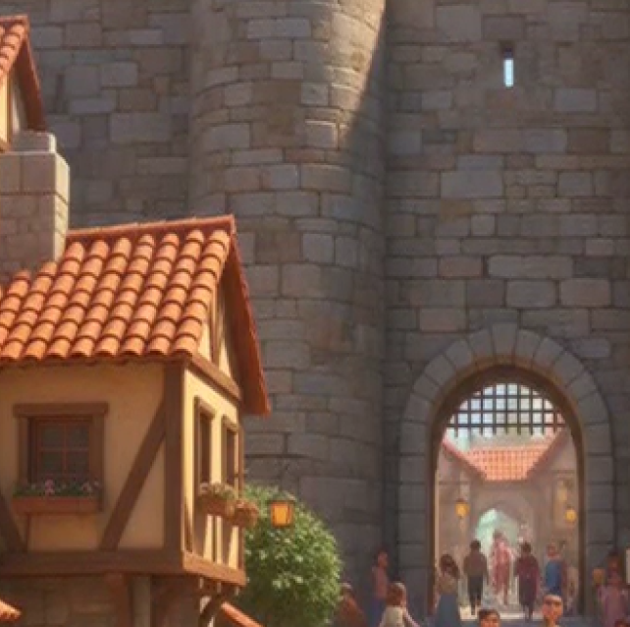

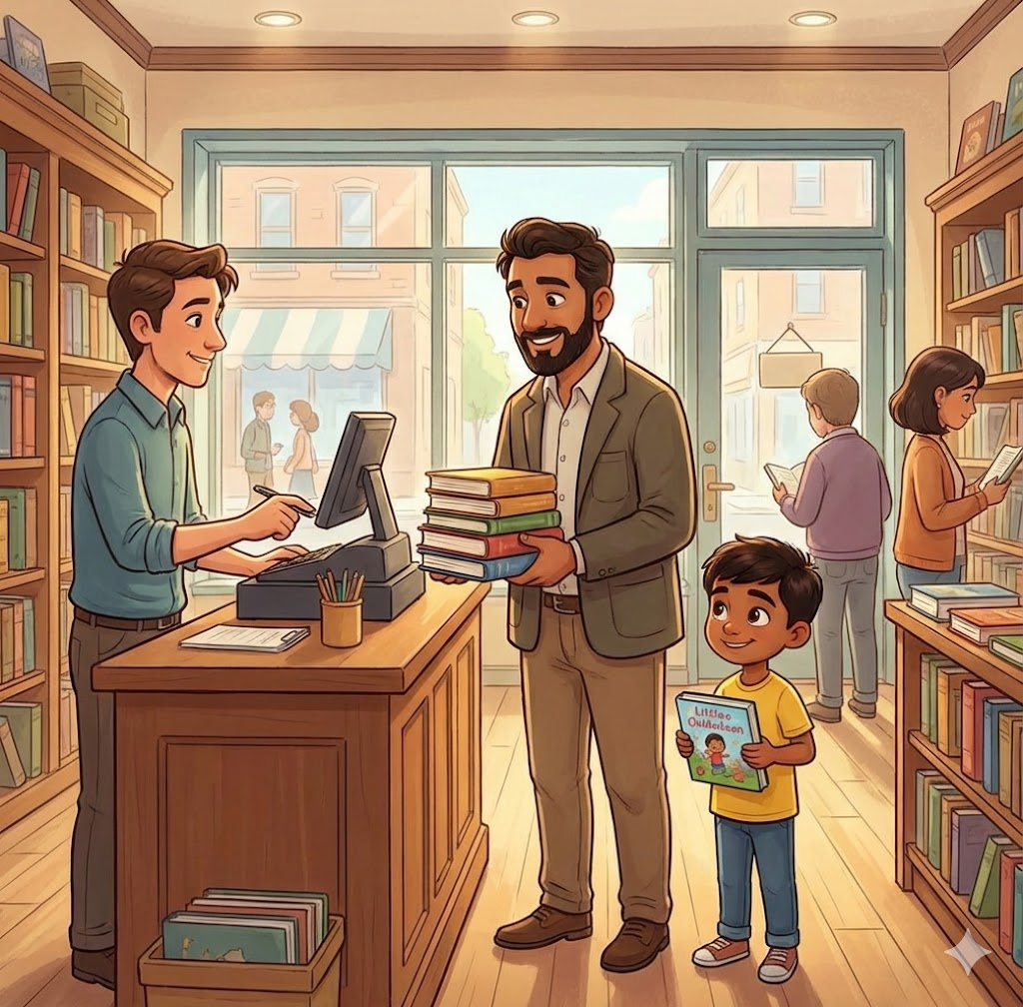
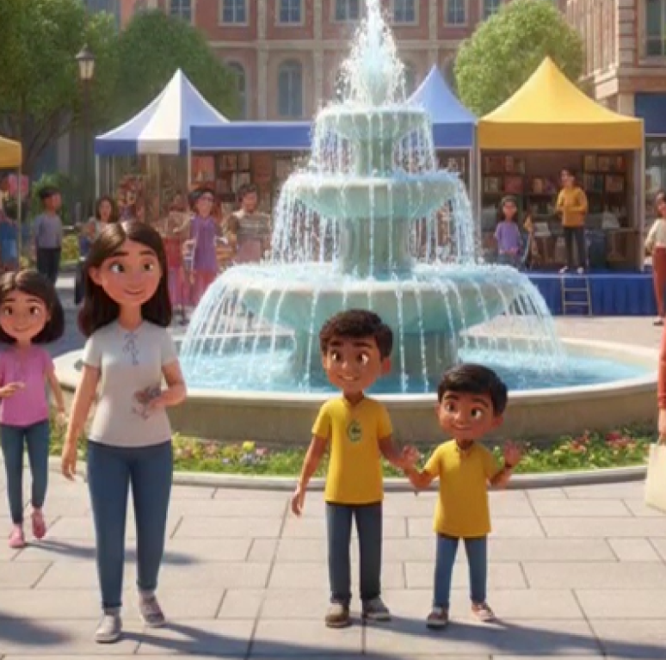
سنعيد الاستماع لرسالة الأب وسأطرح عليكم أسئلة حول الأحداث التي حكى عنها . انتبهوا.
اختــتام الحــصة
إملاء
قراءة
استـماع وتحدث
افتتاح الحصة

Slide 28

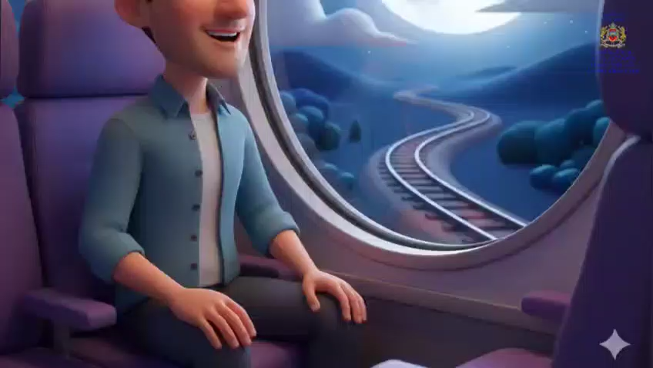
عرض شريط الحكاية.
اختــتام الحــصة
إملاء
قراءة
استـماع وتحدث
افتتاح الحصة

Slide 29
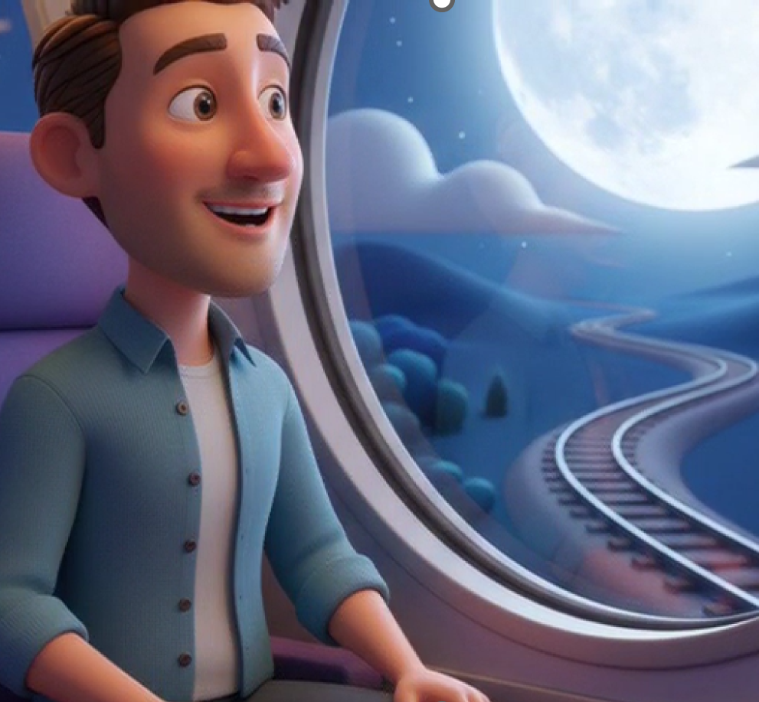
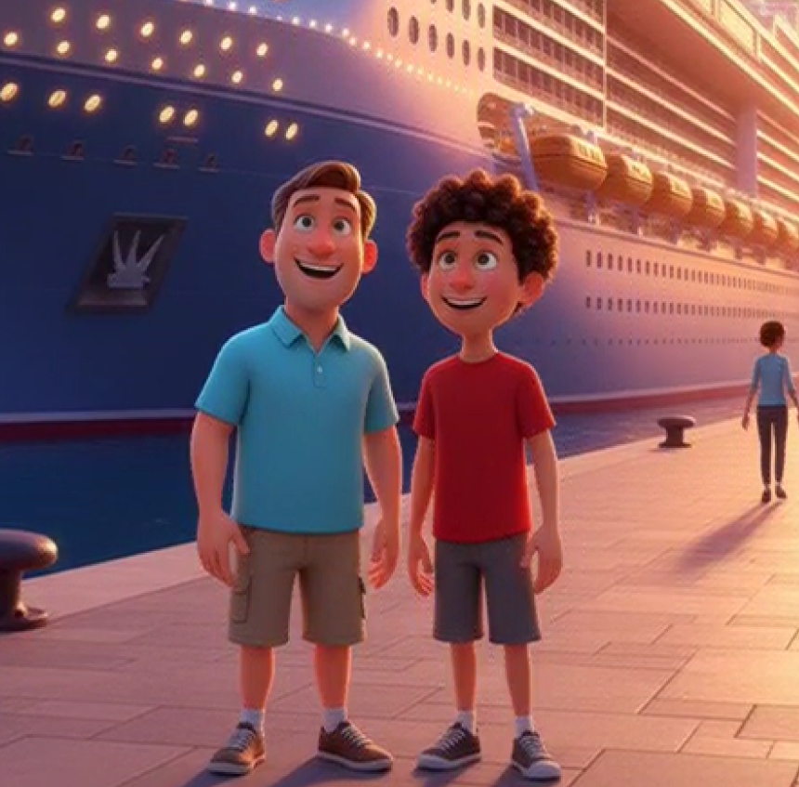
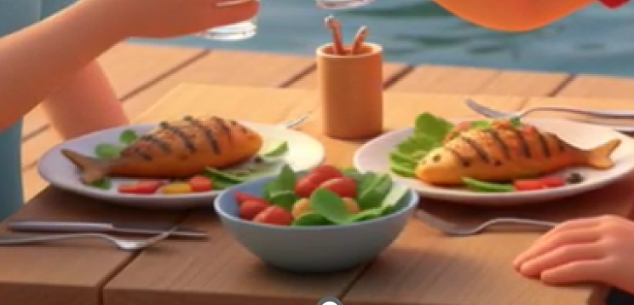
ماذا وقع في البداية؟ في البداية، سافر الأب عبر القطار إلى مدينة جديدة- رددوا
اختــتام الحــصة
إملاء
قراءة
استـماع وتحدث
افتتاح الحصة

Slide 30
ماذا فعل الأب أول ما وصل إلى المدينة؟ زار مَقَرَّ عَمَله ٱلْجَديد في مَرْكَزِ ٱلشُّرْطَةِ - رددوا
اختــتام الحــصة
إملاء
قراءة
استـماع وتحدث
افتتاح الحصة

Slide 31
ماذا فعل الصديقان بعد خروجهما من مركز الشرطة؟ توجه الاب وصديقه إلى الميناء -رددوا
اختــتام الحــصة
إملاء
قراءة
استـماع وتحدث
افتتاح الحصة

Slide 32
ماذا حدث بعد ذلك؟ تناول الصديقان وجبة سمك على رصيف الميناء. رددوا
اختــتام الحــصة
إملاء
قراءة
استـماع وتحدث
افتتاح الحصة

Slide 33
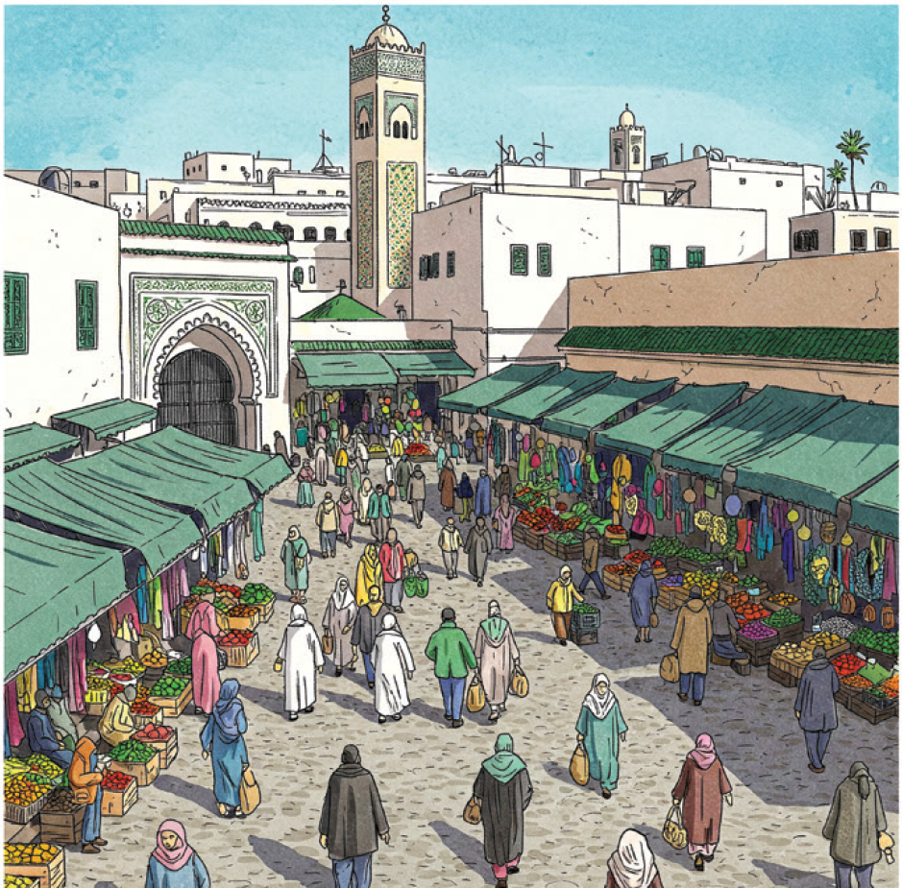
ماذا حدث بعد ذلك؟ تجول الأب في المدينة وزار مرافق متعددة. رددوا
من يذكرنا بالأماكن التي زارها الأب في المدينة؟
اختــتام الحــصة
إملاء
قراءة
استـماع وتحدث
افتتاح الحصة

Slide 34
ماذا فعل الأب في نهاية جولته في المدينة؟ اقتنى قصصا لحسام وأخته من المكتبة. رددوا
اختــتام الحــصة
إملاء
قراءة
استـماع وتحدث
افتتاح الحصة

Slide 35
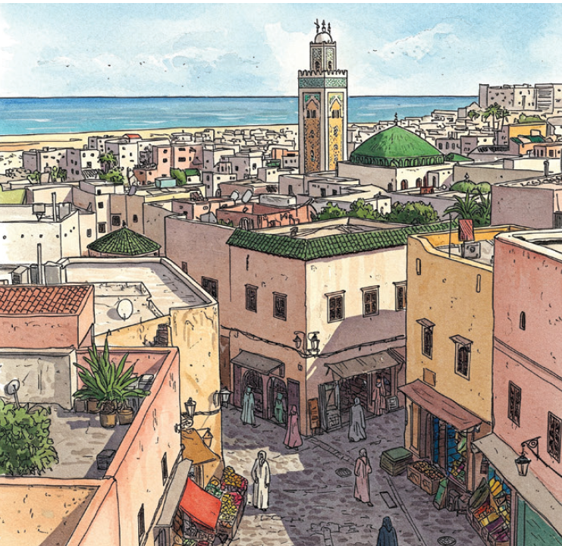
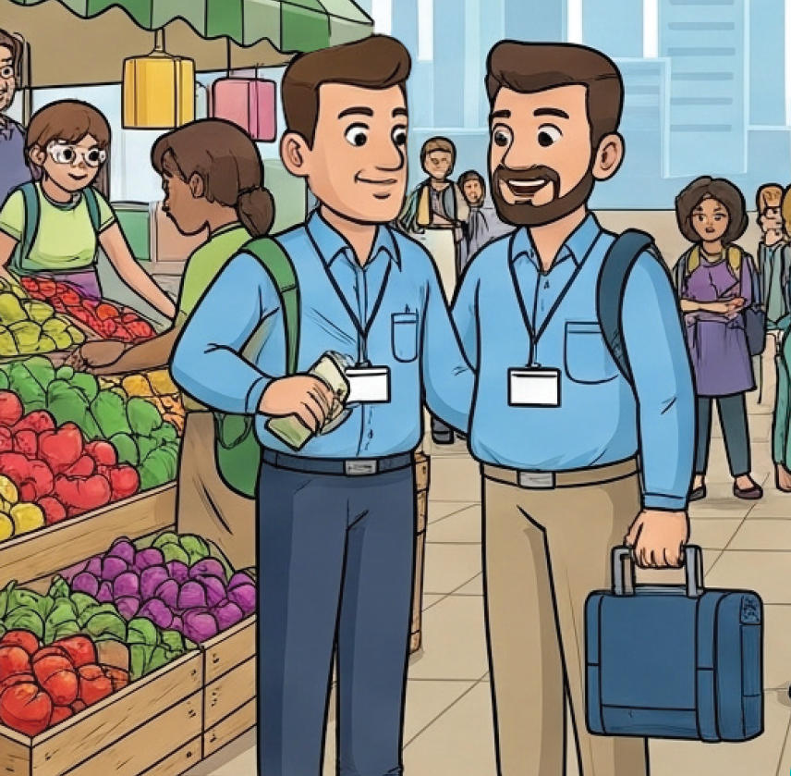
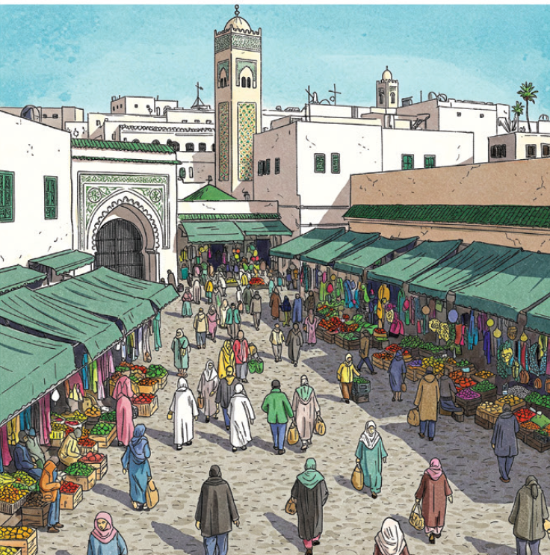
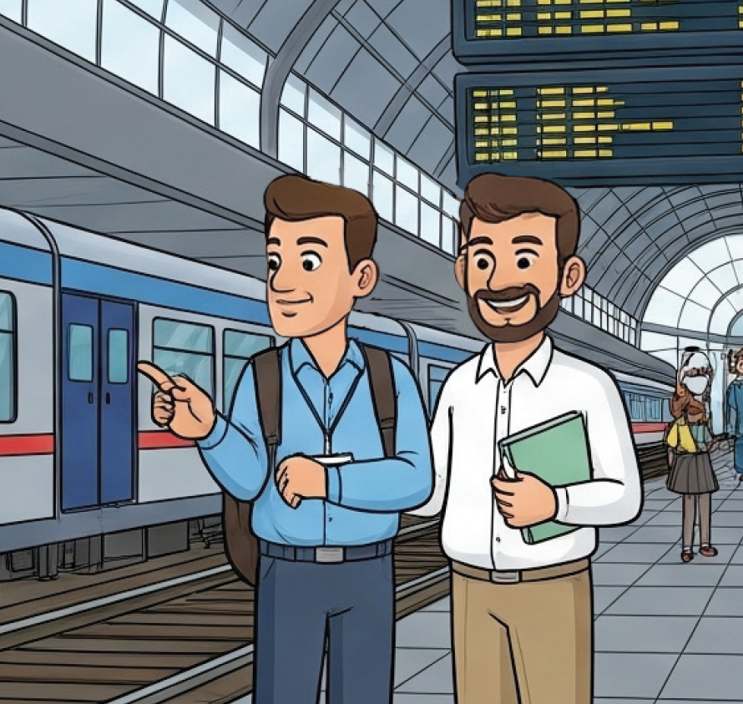
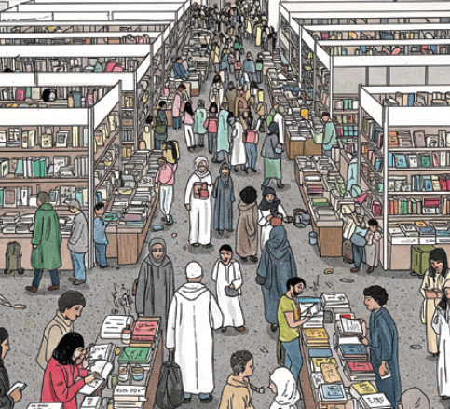
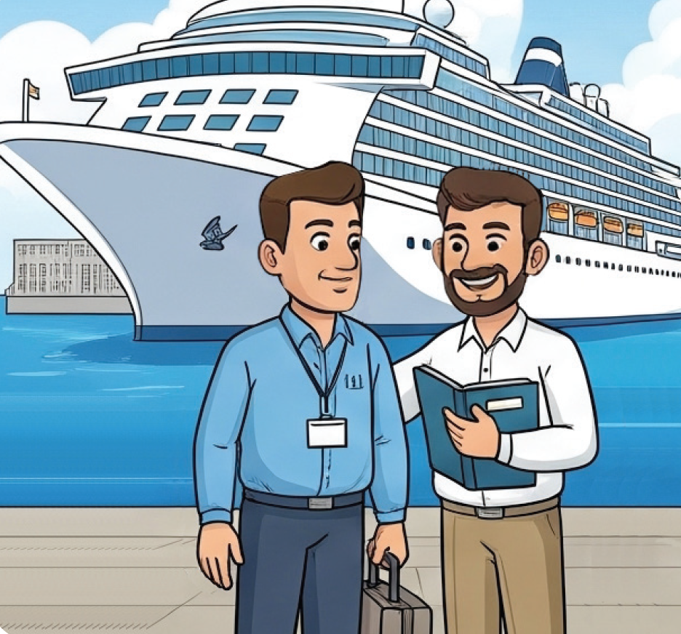
الآن، من يسرد أحداث الحكاية من البداية إلى النهاية؟
اختــتام الحــصة
إملاء
قراءة
استـماع وتحدث
افتتاح الحصة

Slide 36
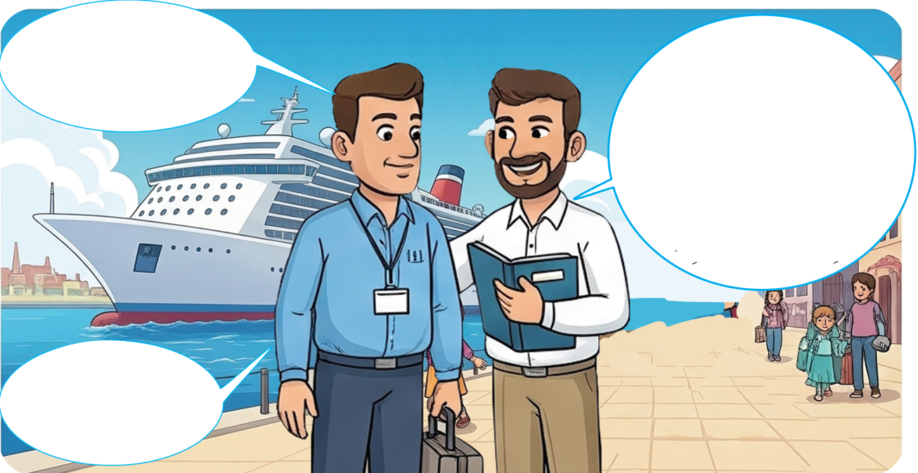
والآن استمعوا للحوار الذي دار بين الأب وصديقه وهو يعرفه على مرافق المدينة.
اختــتام الحــصة
إملاء
قراءة
استـماع وتحدث
افتتاح الحصة

Slide 37
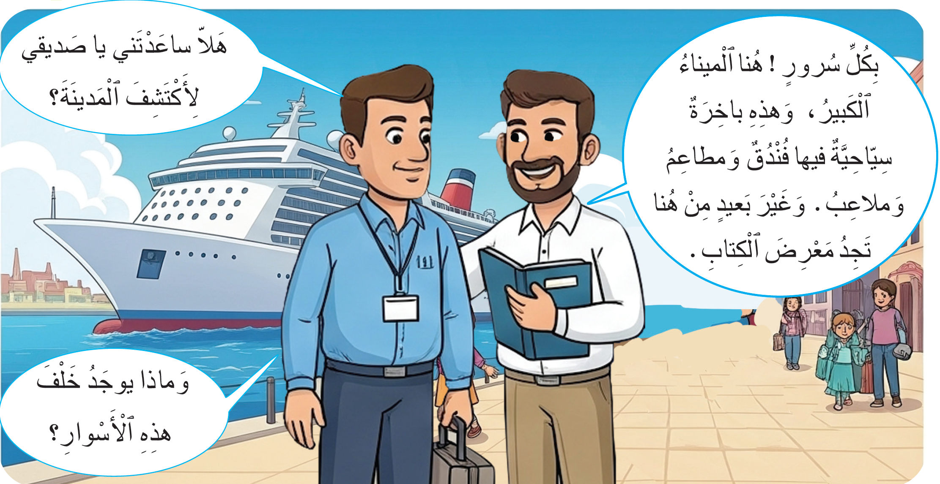
يريد الأب اكتشاف المدينة التي يزورها لأول مرة؛ سأل صديقه :
اختــتام الحــصة
إملاء
قــــــــــــــــراءة
استـماع وتحدث
افتتاح الحصة

Slide 38
للتحدث عن مرافق مدينته قال عمر:
اختــتام الحــصة
إملاء
قــــــــــــــــراءة
استـماع وتحدث
افتتاح الحصة

Slide 39
يريد الأب معرفة المزيد عن المدينة. فسأل :
اختــتام الحــصة
إملاء
قــــــــــــــــراءة
استـماع وتحدث
افتتاح الحصة

Slide 40
قال عمر :
اختــتام الحــصة
إملاء
قــــــــــــــــراءة
استـماع وتحدث
افتتاح الحصة
وَراءَ هذِه الْأَسْوارِ الْعالِيَةِ، تَقَعُ الْمَدينَةُ الْقَديمَةُ بِأَزِقَّتِها الضَّيِّقَة.

Slide 41
نعيد الاستماع ــــ تابعوا.
اختــتام الحــصة
إملاء
قراءة
استـماع وتحدث
افتتاح الحصة
وَراءَ هذِه الْأَسْوارِ الْعالِيَةِ، تَقَعُ الْمَدينَةُ الْقَديمَةُ بِأَزِقَّتِها الضَّيِّقَة.

Slide 42
لنتذكر الحوار. ماذا سأل الأب؟ ماذا أجاب عمر؟
اختــتام الحــصة
إملاء
قــــــــــــــــراءة
استـماع وتحدث
افتتاح الحصة
وَراءَ هذِه الْأَسْوارِ الْعالِيَةِ، تَقَعُ الْمَدينَةُ الْقَديمَةُ بِأَزِقَّتِها الضَّيِّقَة.

Slide 43
قراءة
قراءة
تنمية الطلاقة ـــــ إستراتيجية الفهم.

Slide 44
نمر الآن للتدرب على قراءة نص «رسالة».
اختــتام الحــصة
إملاء
قراءة
استـماع وتحدث
افتتاح الحصة

Slide 45
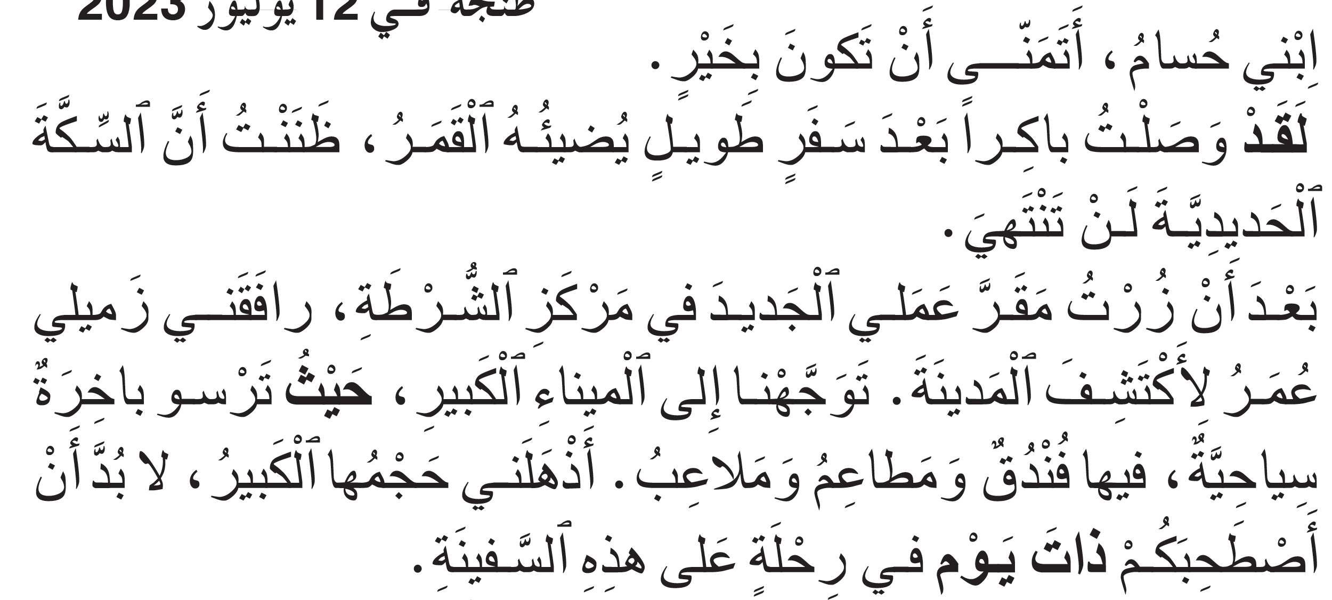
تابعوا معي، سأقرأ المقطع الأول.
اختــتام الحــصة
إملاء
قراءة
استـماع وتحدث
افتتاح الحصة

Slide 46
من يقرأ؟ خذوا كراساتكم، تابعوا مع زميلكم.
اختــتام الحــصة
إملاء
قراءة
استـماع وتحدث
افتتاح الحصة

Slide 47
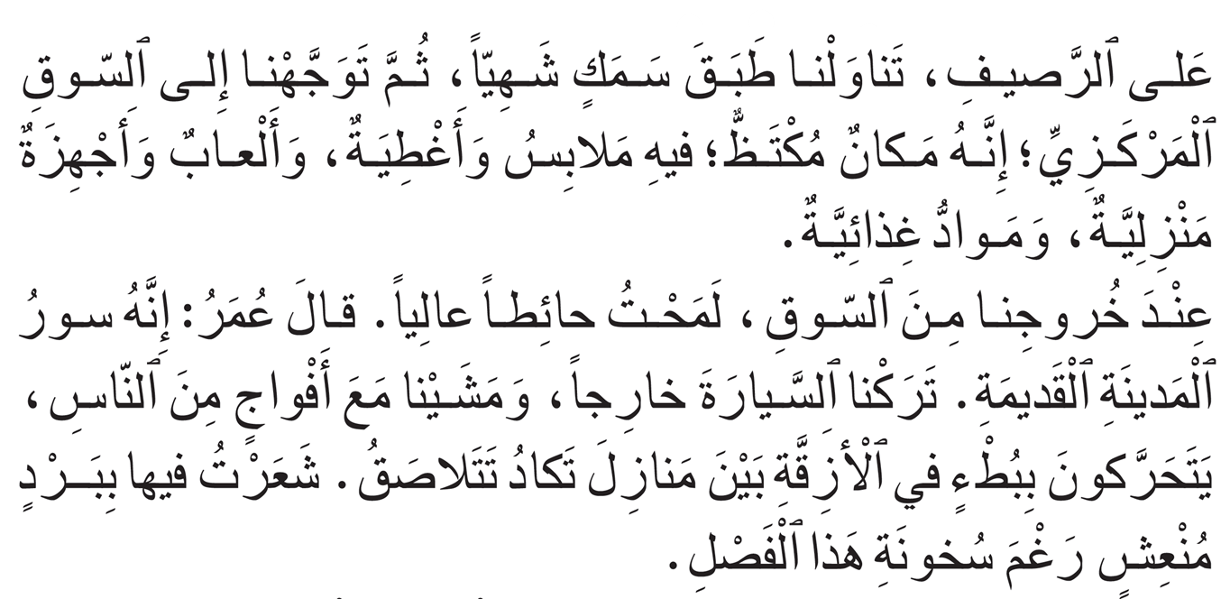
تابعوا معي، سأقرأ المقطع الأول.
اختــتام الحــصة
إملاء
قراءة
استـماع وتحدث
افتتاح الحصة

Slide 48
من يقرأ؟ على كراساتكم، تابعوا مع زميلكم.
اختــتام الحــصة
إملاء
قراءة
استـماع وتحدث
افتتاح الحصة

Slide 49
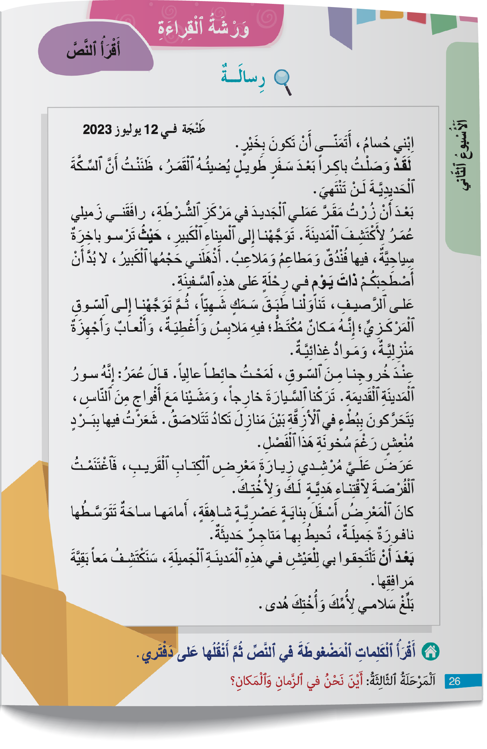
الآن؛ ابحثوا عن الكلمات المضغوطة في النص. من يقرؤها؟
اختــتام الحــصة
إملاء
قراءة
استـماع وتحدث
افتتاح الحصة

Slide 50
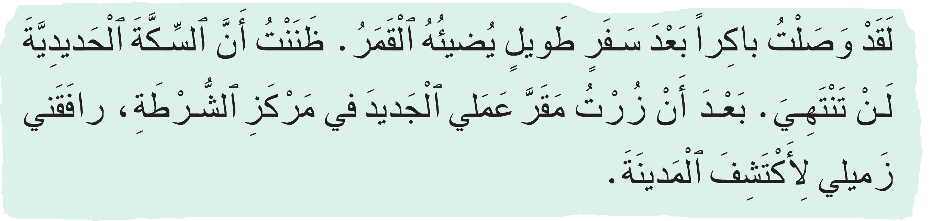
ستتدربون الآن على الإجابة عن أسئلة الفهم. من يقرأ الفقرة؟
اختــتام الحــصة
إملاء
قراءة
استـماع وتحدث
افتتاح الحصة

Slide 51
من يقرأ السؤال؟ عودوا للفقرة وابحثوا عن الجواب.
اختــتام الحــصة
إملاء
قراءة
استـماع وتحدث
افتتاح الحصة
بِأَيَّةِ وَسيلَةٍ سافَرَ ٱلْأَبُ؟
سافَرَ ٱلْأَبُ............................

Slide 52
أقرأ في النصِّ : السِّكَّةَ الْحديدية. أتساءل ما وسيلة النقل التي تسير على السكة؟
اختــتام الحــصة
إملاء
قراءة
استـماع وتحدث
افتتاح الحصة
بِأَيَّةِ وَسيلَةٍ سافَرَ ٱلْأَبُ؟
سافَرَ ٱلْأَبُ............................

Slide 53
إنه القطار. أصوغ الجواب : سافر الأب على متن القطار. انقلوا الجواب على كراساتكم.
اختــتام الحــصة
إملاء
قراءة
استـماع وتحدث
افتتاح الحصة
بِأَيَّةِ وَسيلَةٍ سافَرَ ٱلْأَبُ؟
سافَرَ ٱلْأَبُ عَلى مَتْنِ القِطارِ.

Slide 54
من يقرأ السؤال؟ عودوا للفقرة وابحثوا عن الجواب.
اختــتام الحــصة
إملاء
قراءة
استـماع وتحدث
افتتاح الحصة
ما عَمَلُ ٱلْأَبِ؟
عَمَلُ ٱلْأَبِ............................

Slide 55
من يجيب؟ كيف عرفتم ذلك؟ انقلوا الجواب على كراساتكم.
اختــتام الحــصة
إملاء
قراءة
استـماع وتحدث
افتتاح الحصة
ما عَمَلُ ٱلْأَبِ؟
عَمَلُ ٱلْأَبِ شُرْطِيٌّ.

Slide 56

إملاء
إملاء
التدرب على الرسم الإملائي لكلمات تنتهي بتاء.

Slide 57
أقرأ – رددوا ورائي - بأي حرف تنتهي جميع هذه الكلمات؟
اختــتام الحــصة
إملاء
قراءة
استـماع وتحدث
افتتاح الحصة
باخِرَةٌ
مَدينَةٌ
رَسَمَتْ
بَيْتٌ

Slide 58

سأقف على آخر كل كلمة. هكذا أقرأ باخرة – باخره رددوا
اختــتام الحــصة
إملاء
قراءة
استـماع وتحدث
افتتاح الحصة
باخِرَهْ
باخِرَةٌ
مَدينَهْ
مَدينَةٌ
رَسَمَتْ
رَسَمَتْ
بَيْتْ
بَيْتٌ

Slide 59
لاحظوا معي : التاء مربوطة - عندما أقف على الكلمة أسمع هْ. من يقرأ؟
اختــتام الحــصة
إملاء
قراءة
استـماع وتحدث
افتتاح الحصة
باخِرَهْ
باخِرَةٌ
مَدينَهْ
مَدينَةٌ

Slide 60
لاحظوا معي : التاء مبسوطة - عندما أقف على الكلمة أسمع تْ - من يقرأ؟
اختــتام الحــصة
إملاء
قراءة
استـماع وتحدث
افتتاح الحصة
رَسَمَتْ
رَسَمَتْ
بَيْتْ
بَيْتٌ

Slide 61
خذوا ألواحكم. اكتبوا "باخرة"
اختــتام الحــصة
إملاء
قراءة
استـماع وتحدث
افتتاح الحصة

Slide 62
ارفعوا الألواح. صححوا. كيف كتبت التاء؟ من يقف على الكلمة؟
اختــتام الحــصة
إملاء
قراءة
استـماع وتحدث
افتتاح الحصة
باخِرَةٌ

Slide 63
خذوا ألواحكم. اكتبوا "رَسَمَتْ"
اختــتام الحــصة
إملاء
قراءة
استـماع وتحدث
افتتاح الحصة

Slide 64
ارفعوا الألواح. صححوا. كيف كتبت التاء؟ من يقف على الكلمة؟
اختــتام الحــصة
إملاء
قراءة
استـماع وتحدث
افتتاح الحصة
رَسَمَتْ

Slide 65
خذوا ألواحكم. اكتبوا "مدينة"
اختــتام الحــصة
إملاء
قراءة
استـماع وتحدث
افتتاح الحصة

Slide 66
ارفعوا الألواح. صححوا. كيف كتبت التاء؟ من يقف على الكلمة؟
اختــتام الحــصة
إملاء
قراءة
استـماع وتحدث
افتتاح الحصة
مَدينَةٌ

Slide 67
اختتام الحصة
اختتام الحصة
ماذا تعلمتم اليوم؟
واجباتكم المنزلية.

Slide 68


Slide 69

بناء على إنجازات المتعلمين خلال الممارسة المستقلة
ما تقديرك لنسبة التحكم في هدف الدرس؟
تسجل النسبة على صفحة اليوم من مذكرة الأستاذ.

